Slide 1
【作成日：2023/6】
複数選択可
【地方公共団体ニーズシート】3D都市モデルを活用した社会課題の解決／新たな価値創造
XX県XX市
防災・防犯 / 都市計画・まちづくり / 環境・エネルギー / インフラ管理
地域活性化・観光・コンテンツ / モビリティ・ロボティクス / その他
自治体概要
３D都市モデルを活用し解決したい課題／創造したい価値
【地理、人口、産業の現状等】
【特色等】
ビジュアル
ビジュアル
未整備の場合は、（例）のようにステータスを記載
（例）
・未整備 / ・○○年整備予定 / ・今後整備を検討
【3D都市モデル構築状況】
〇データ整備年度：
〇建物物作成範囲
・LOD3： （ XX ㎡）
・LOD2： （ XX ㎡）
・LOD1： （ XX ㎡）
〇テクスチャ：
〇その他の地物（空間属性）
・交通（道路）：
・土砂災害警戒区域：
・ 〇主題属性
・建物利用現況：
・土地利用現況：
・
地図に朱枠囲い
導入したいシステム・アプリ・取組み等のイメージ
問合せ先
防災・防犯
XXXXX
都市計画・まちづくり
XXXXX
環境・エネルギー
XXXXX
インフラ管理
XXXXX
所属：
担当者：
Tel:
Mail:
LOD1
本シート右上で選択したカテゴリに沿って記入
LOD2/3

Slide 2
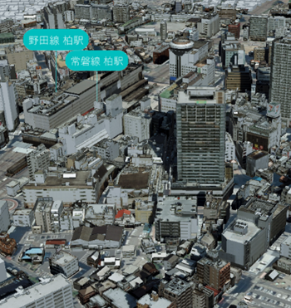
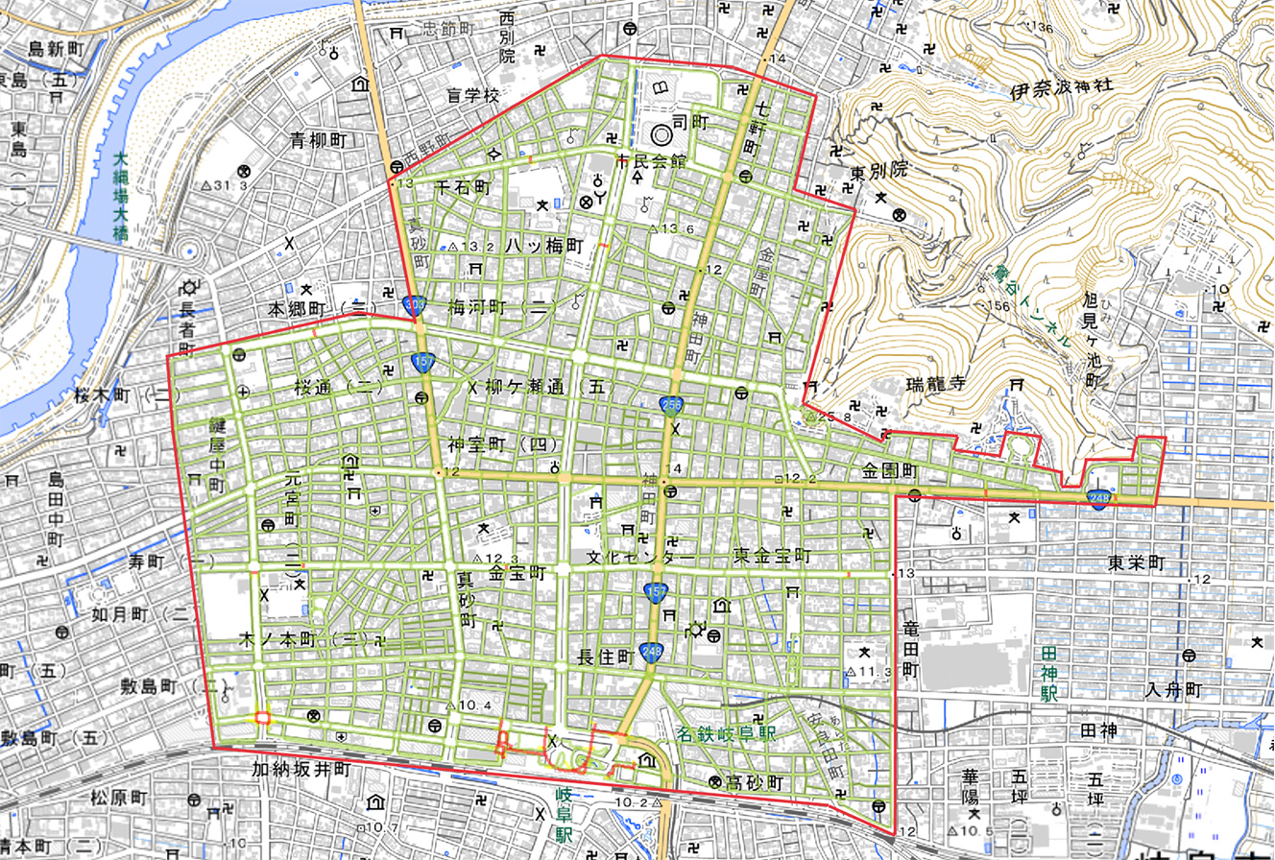
記載例
【作成日：2023/6】
【地方公共団体ニーズシート】3D都市モデルを活用した社会課題の解決／新たな価値創造
〇県〇市
防災・防犯 / 都市計画・まちづくり / 環境・エネルギー / インフラ管理
地域活性化・観光・コンテンツ / モビリティ・ロボティクス / その他
自治体概要
３D都市モデルを活用し解決したい課題／創造したい価値
【地理、人口、産業の現状等】
千葉県の北西部に位置する中核市。業務核都市で、〇駅を中心とした商圏を形成する商業中心都市。人口は約43万人。
【特色等】
〇駅周辺には研究・教育施設が集約し、公共団体・企業・大学が連携して国際学術都市、次世代環境都市構想が進行している。
ア：大雨時の水位モニタリングや被災予測による効果的対応
イ：公共交通の利便性向上と空白不便地域の移動確保、データを活用した公共交通の最適化、移動需要の見える化、社会状況に対応した移動手段の確保
ウ：インフラの更新とランニングコスト抑制、道路・下水道等のインフラの診断とデータ統合によるマネジメントの効率化
エ：再生可能エネルギー利用の促進、エリア全体での省エネ促進、部門別（家庭、業務）エネルギー消費の特性や地域特性・資源に応じた創エネ促進
【3D都市モデル構築状況】
〇データ整備年度：202X年
〇建物物作成範囲
・LOD3：XXビル、XXビル （ XX ㎡）
・LOD2：XXXエリア （ XX ㎡）
・LOD1：XXXX全域 （ XX ㎡）
〇テクスチャ：有/無
〇その他の地物（空間属性）
・交通（道路）：有（LODXX）/無
・土砂災害警戒区域：有/無
・XXX（地形/都市設備/植生等） 〇主題属性
・建物利用現況：有/無
・土地利用現況：有/無
・XXX（構造種別/延床面積/調査年等）
導入したいシステム・アプリ・取組み等のイメージ
問合せ先
都市計画・まちづくり
①センシングとデータ統合によるインフラのマネジメント、公共空間の利用状況や管理に必要な情報の日常的・継続的な計測による維持管理への活用
環境・エネルギー
②災害時のエネルギー自立の実現に向けた系統電力のみに依存しないシステム、エネルギーの地産地消に資するグリーン電力や地域特性に応じた未利用エネルギーの導
モビリティ・ロボティクス
③バス路線の維持・拡大に必要となるバス運転手の人材不足を補うための自動運転技術
その他
④センシングによる健康の見える化、情報集約による適切なアドバイス
所属： ○○部○○課
担当者： ○○ ○○
Tel: 03-1234-5678
Mail: ××××＠××.co.jp
とサポートの実現

